Slide 1
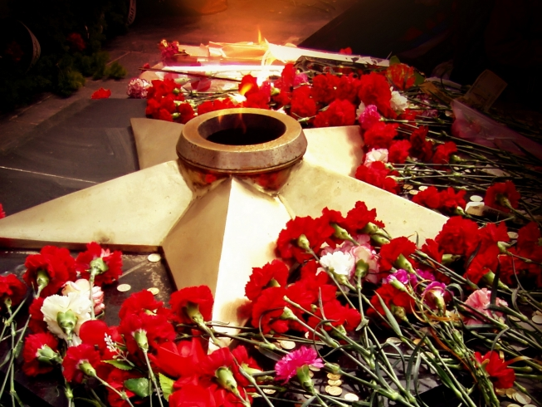
УЧАСТИЕ ЖЕНЩИН ФАРМАЦИИ МИНЩИНЫ В ВЕЛИКОЙ ОТЕЧЕСТВЕННОЙ ВОЙНЕ
Маслёнкина О.В., Шульга З.П.
РУП «Минская Фармация»
Да разве об этом расскажешь –
В какие ты годы жила!
Какая безмерная тяжесть
На женские плечи легла!..
Михаил Исаковский

Slide 2

В этом году исполняется 70 лет со дня Победы !

Slide 3
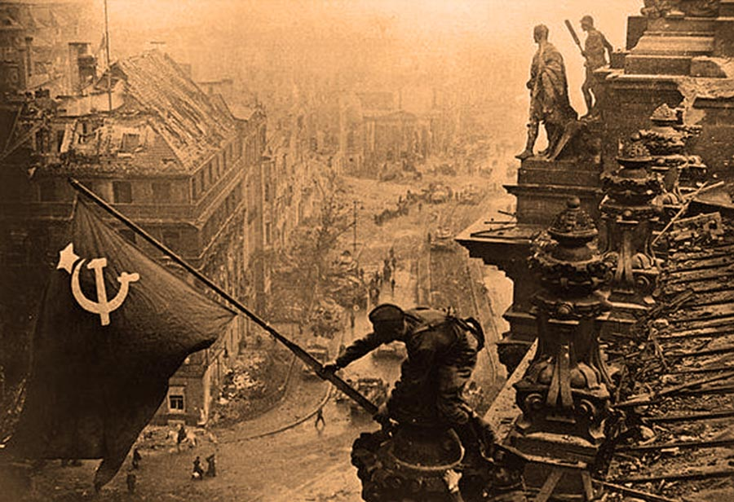
Великая Победа…. Путь к ней был долог и труден.

Slide 4
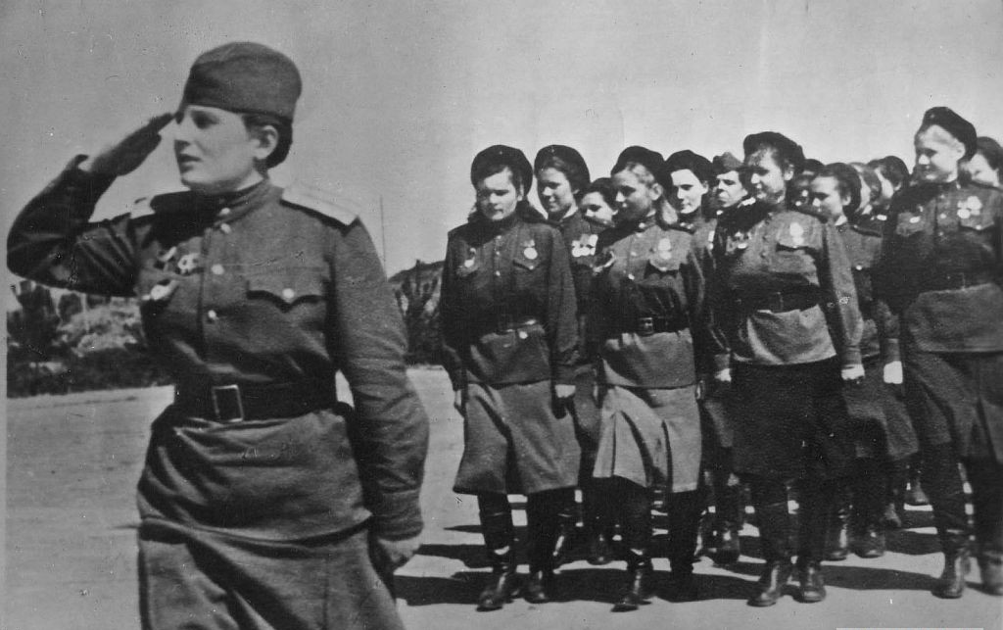
Неоценимый вклад в победу над фашизмом внесли советские женщины, вставшие на защиту своей Родины.
Нежные, хрупкие, часто совсем юные, но сильные и бесстрашные!

Slide 5
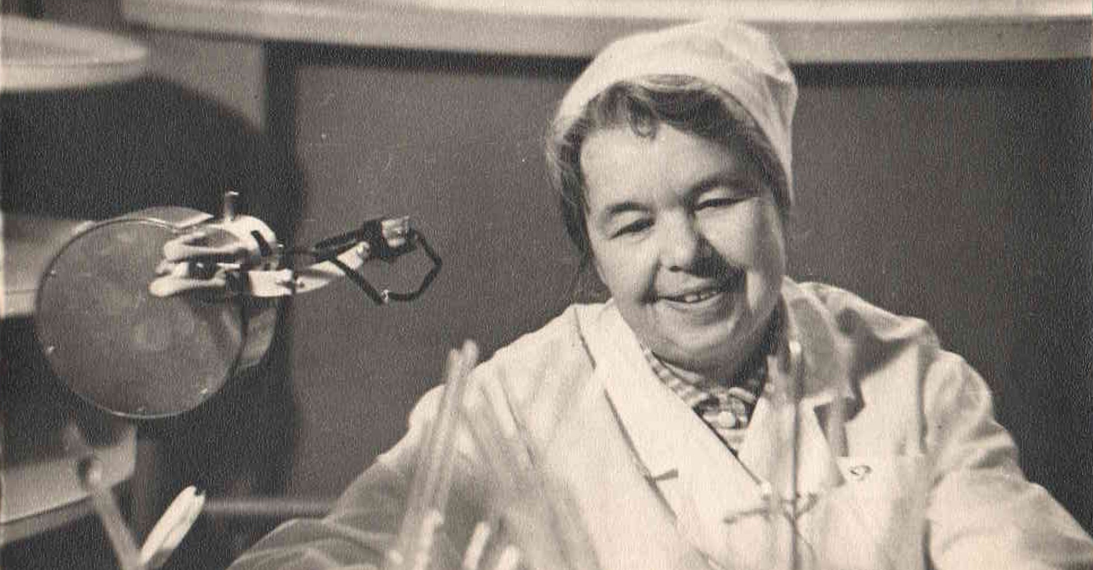
Фармацевт Ружевич Янина Станиславовна – в довоенное время управляющий Дзержинской районной аптеки.
В период оккупации родной территории фашистами и до освобождения работала в госпитале для военнопленных, который затем был реорганизован в гражданскую больницу. В больничной аптеке Янина Станислововна занимала должность ассистента. Тяжелые воспоминания остались в сердце Янины Станиславовны о тех днях.

Slide 6
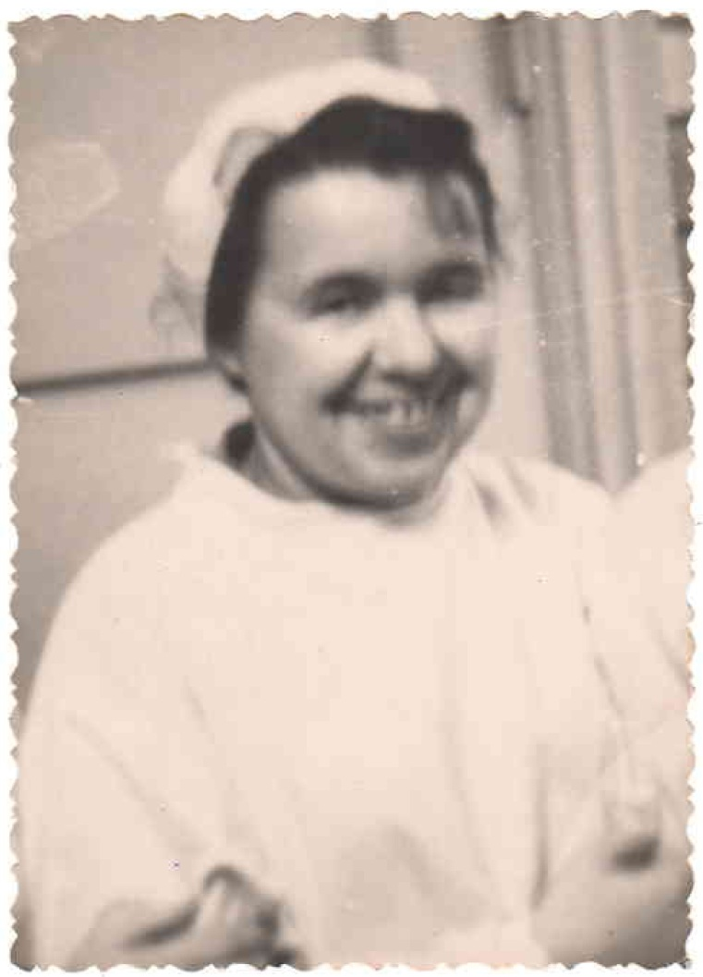
После освобождения района от немецких захватчиков в одноэтажном деревянном здании была открыта районная аптека № 18, заведование которой было возложено на фармацевта Ружевич Я.С.
Много сил, любви было ею вложено в восстановление аптечной службы района. Её знали все жители округи, уважали, а молодые коллеги перенимали мудрый опыт профессиональной деятельности.

Slide 7
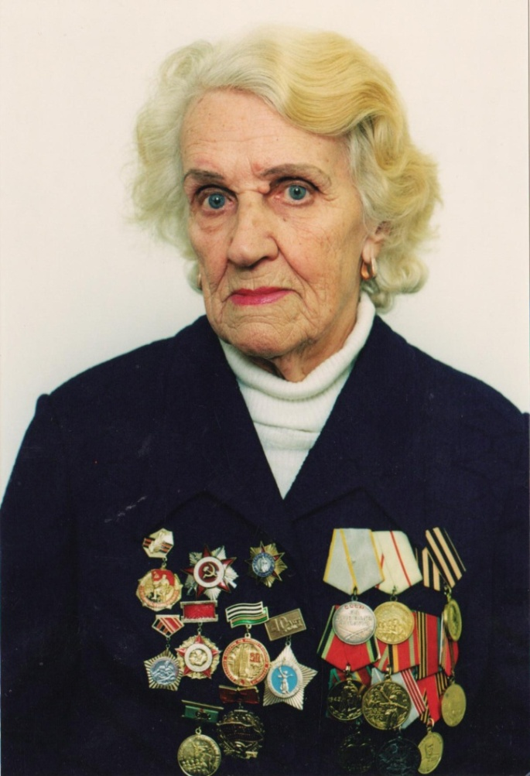
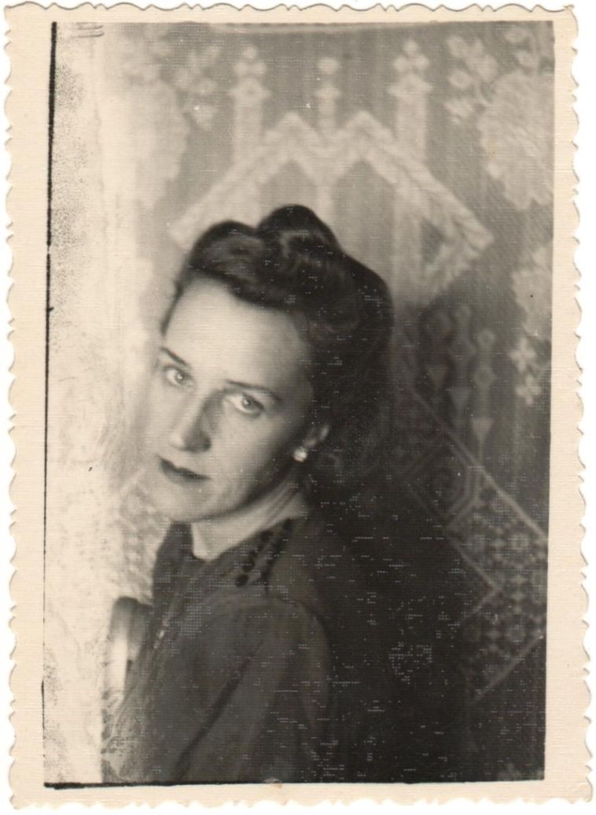
Фокеева Людмила Петровна, 22 июня 1941 года закончила Астраханское медицинское училище, была направлена на Сталинградский фронт санинструктором батареи 1078 зенитно-артиллерийского полка 62-ой Армии под командованием В. Чуйкова. В начале 1944 года полк был передислоцирован на 3-й Белорусский фронт и принимал активное участие в освобождении Белоруссии, включая и операцию «Багратион».

Slide 8
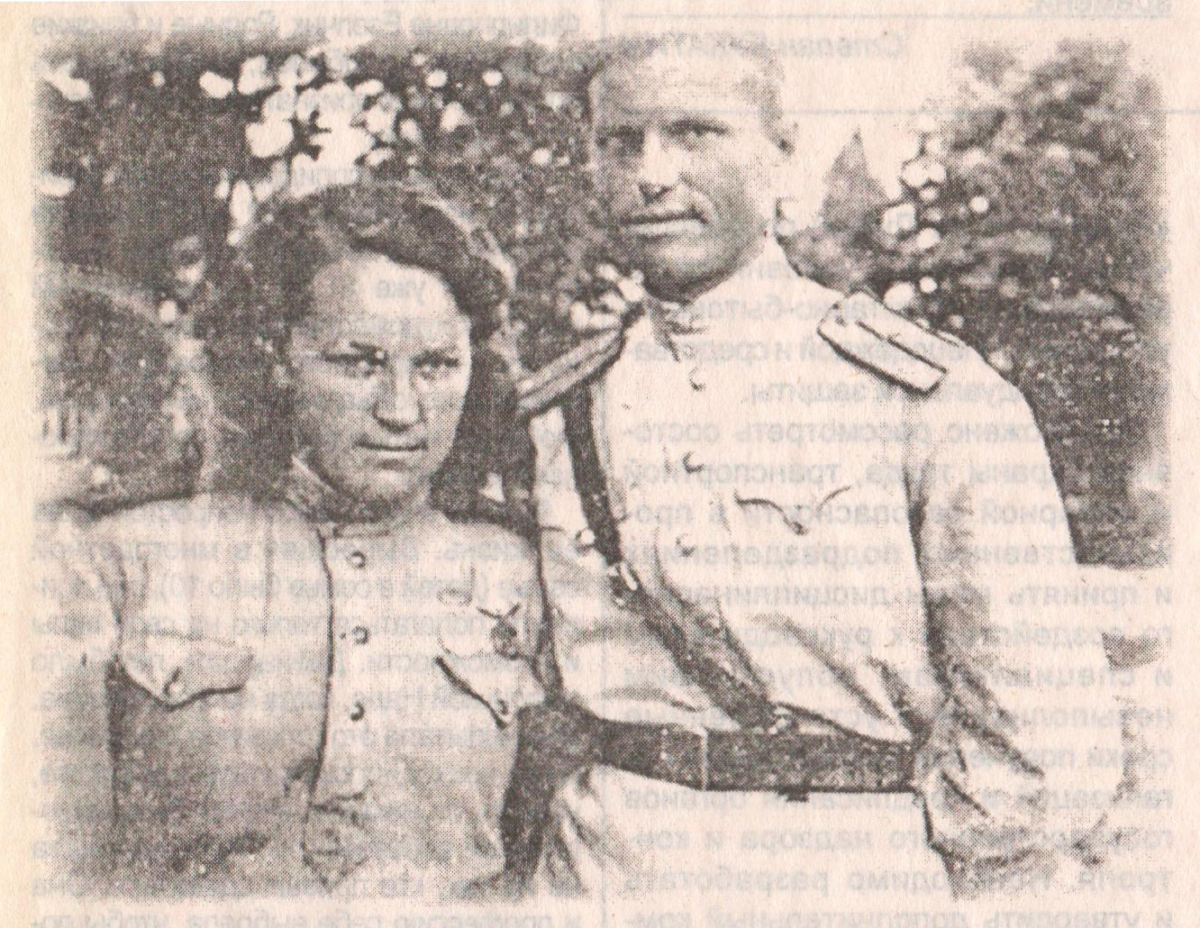
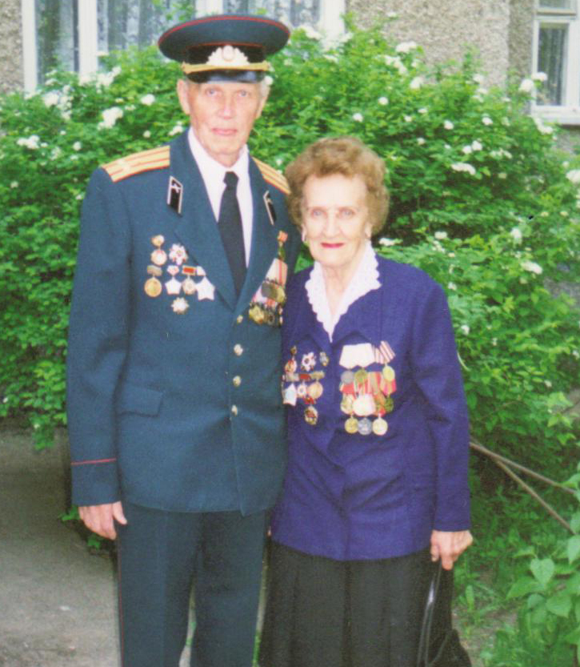
Людмила Чеботарева и Яким Фокеев встретились в 1942 году под Саратовом. Тогда их полк после обороны Сталинграда прибыл для пополнения своих рядов. Людмила служила санинструктором в этом полку. Молодой лейтенант сразу же обратил внимание на очень симпатичную девушку. Свадьба у Людмилы и Якима была в январе 1945 года. Отмечали её во время короткой передышки между боями.

Slide 9
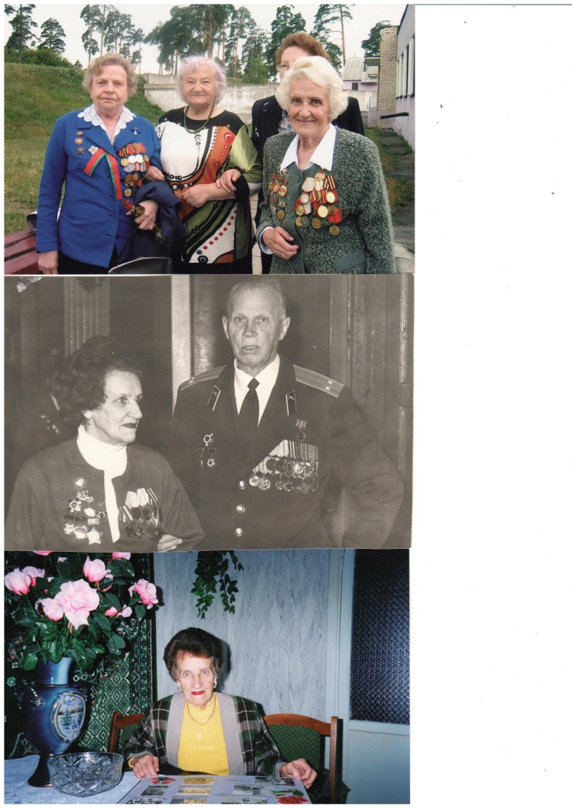
После окончания войны Фокеева Людмила Петровна работала фармацевтом в аптеке №172 г.Борисов.
В этом году Людмиле Петровне исполнился 91 год, проживает в г.Борисов со своей дочерью.

Slide 10
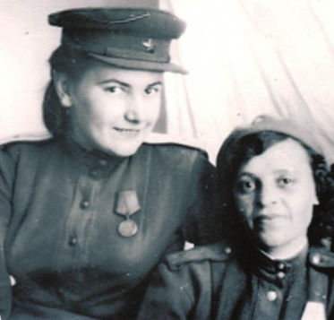
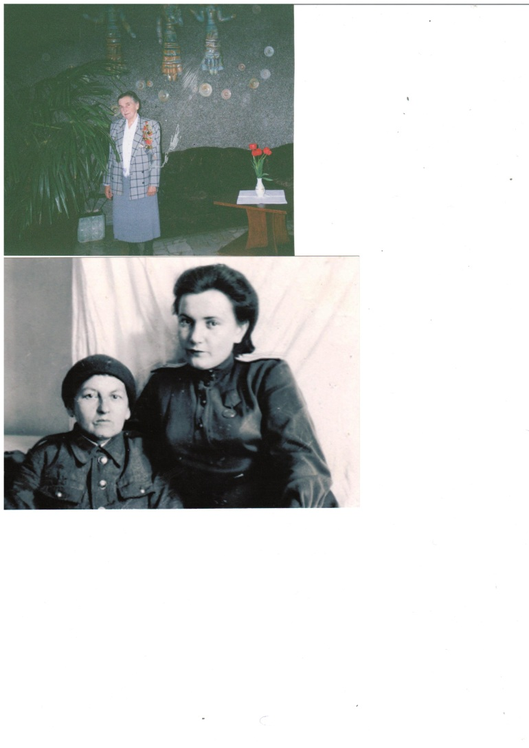
Молчанская Вера Васильевна окончила фармацевтическое училище летом 1941 года и в составе Юго-Западного фронта начала свой боевой путь. Участвовала в боях в Дагестане, Краснодарском крае, Ростовской области, Крыму. Участвовала в освобождении Украины, Польши, была первым помощником заведующего аптекой полевого госпиталя и эвакогоспиталя.

Slide 11
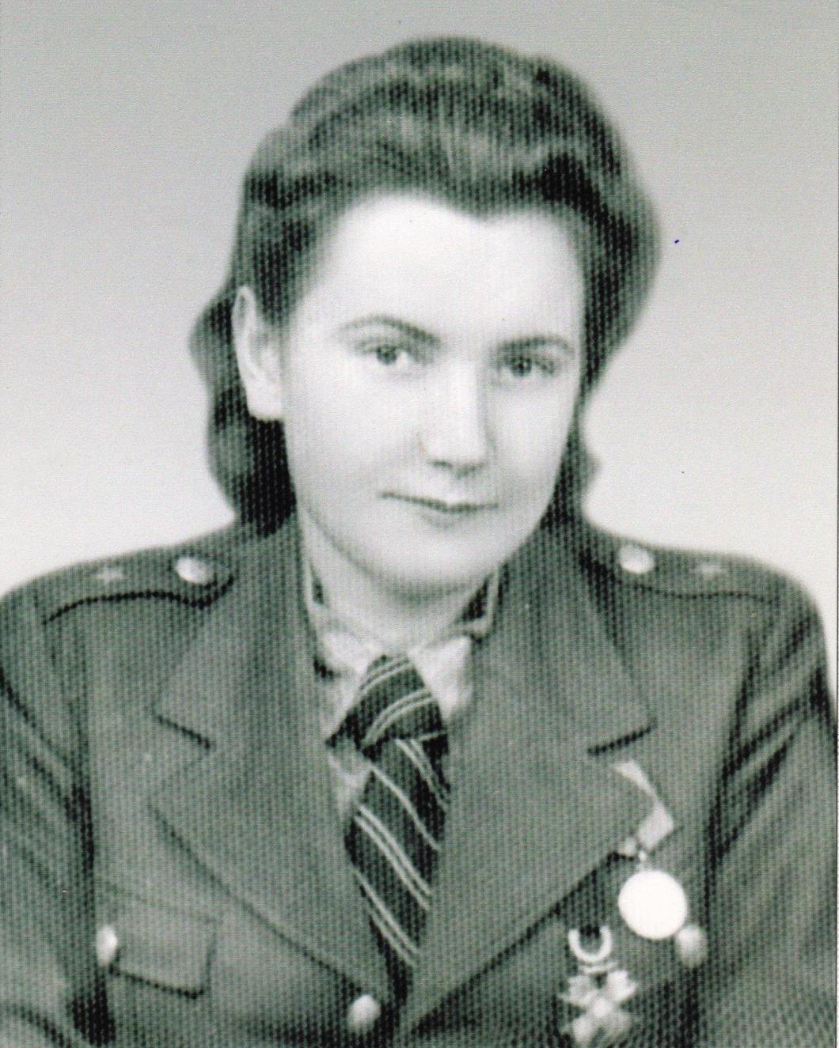
В 1945-1946 годы находилась в долговременной правительственной командировке в Польше.
Награждена орденом «Отечественной войны II-й степени», медалью «За оборону Кавказа», двумя Серебряными Крестами Польской Народной Республики.

Slide 12
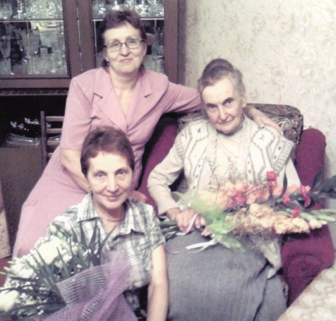
Вера Васильевна работала в аптеках города Борисов, ушла на заслуженный отдых в 72 года, имея стаж работы 50 лет.

Slide 13
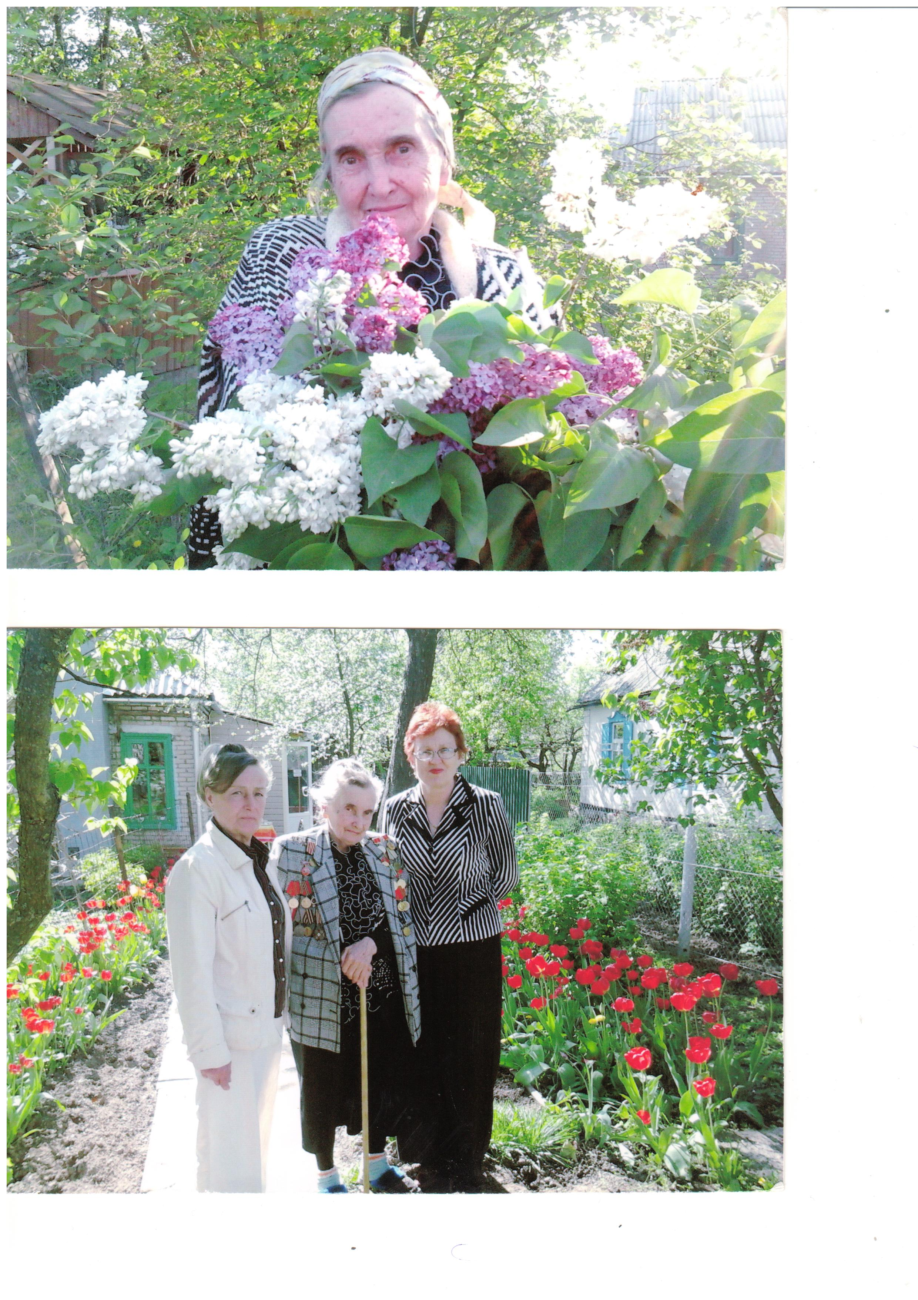
В настоящее время Вера Васильевна проживает с дочерью в городе Борисов, ей 91 год.

Slide 14
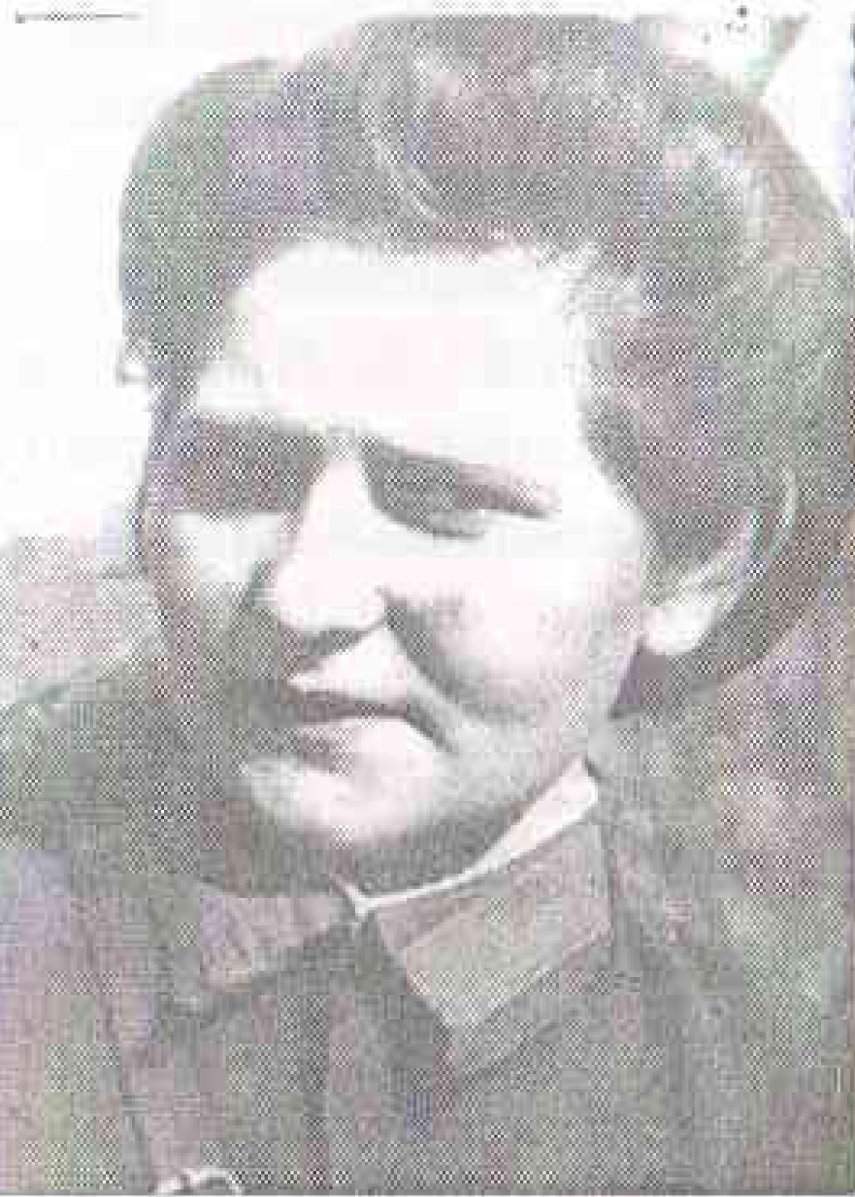
Иванова Валентина Петровна, старший лейтенант медицинской службы 100-й Львовской стрелковой дивизии. Боевой путь начался с марта 1942 года из города Устюжно Вологодской области, где она работала ассистентом в городской аптеке.
Участвовала в боях за Белгород, Киев, Харьков, Курск. Боевой путь прошла через г.Дембица, г.Краков. За проявленное мужество награждена орденом «Отечественной войны II-й степени», медалями «За Победу над Германией», юбилейными медалями.

Slide 15
Фармацевта Анну Ефимовну Захарову война застала в аптеке Гресской больницы Слуцкого района. Не колеблясь, она вошла в состав подпольной группы, которую организовали врач Ю.Г.Войнич и фельдшер И.Калиновская.
Выхаживали раненых, по мере их выздоровления переправляли в партизанские отряды. С октября 1942 года была связной в партизанских отрядах им. С.М. Кирова и им. С.М. Буденного, а с весны 1943 года и со штабом партизанской бригады им. М.В. Фрунзе.
Она передавала в отряды лекарственные средства, перевязочные материалы, медицинский инструментарий, а так же данные о фашистских соединениях. По решению подпольной группы Анна Ефимовна ушла в партизанскую зону, где до прихода Красной Армии вместе со своей связной собирала данные о передвижении немецких войск, транспорта и передавала их партизанам.

Slide 16
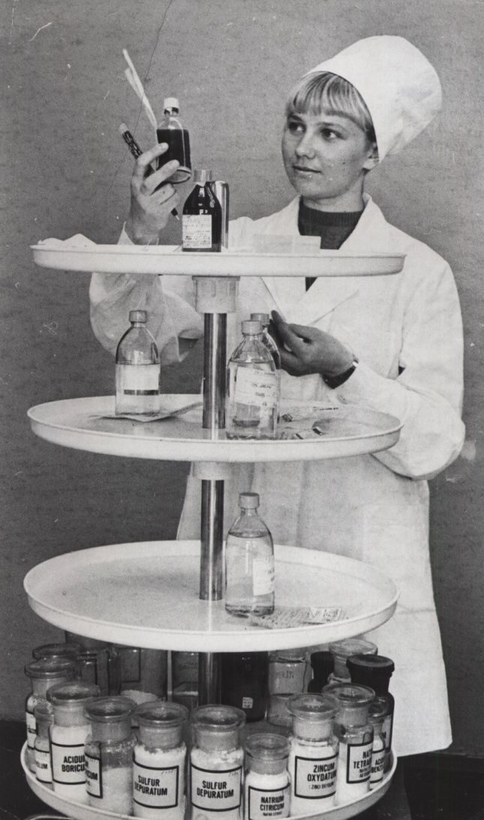
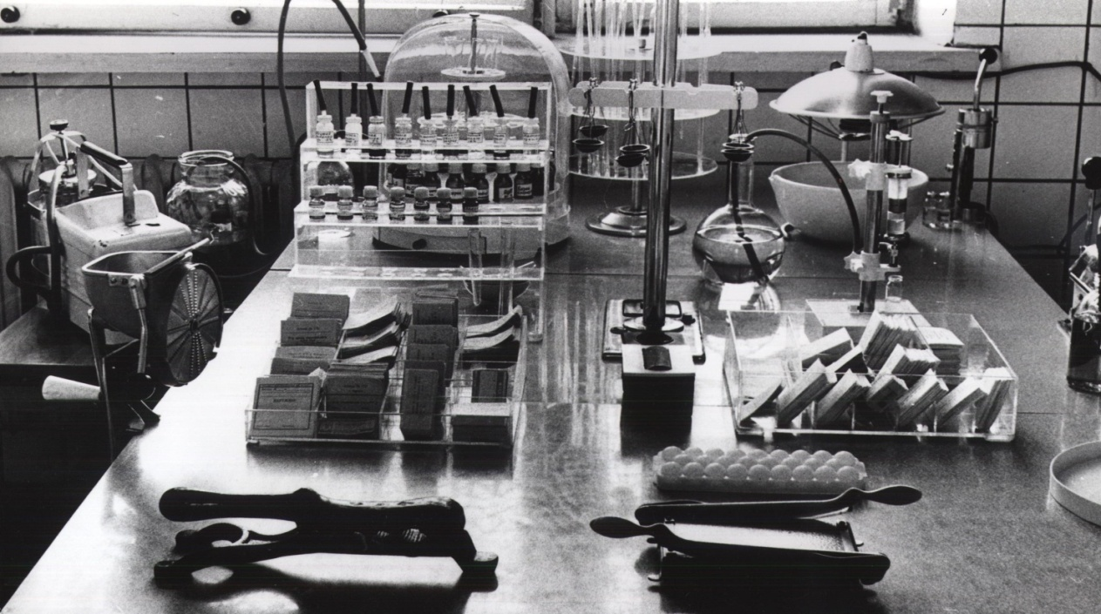
Пугачева Глафира Николаевна в 1940 году получила диплом фармацевта и была направлена для работы в город Брест.

Slide 17
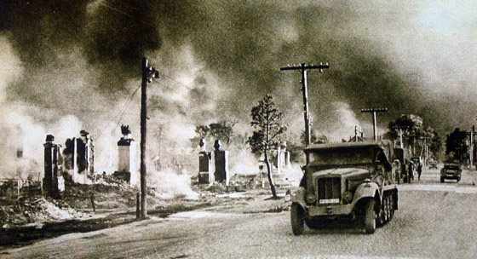
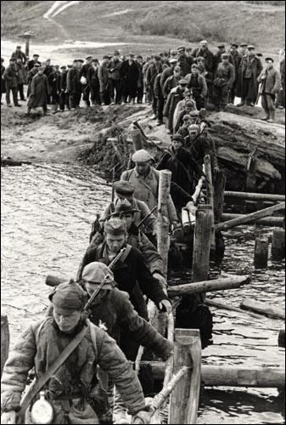
Светлые надежды и грезы затмила ночь - на родной земле появился враг, принесший жестокость, насилие и смерть.
На третий день войны переехала из Бреста в Слуцк, где и устроилась на работу в аптеку ассистентом и рецептаром. Пугачева связалась с партизанским отрядом им. С.Лазо. В доме, где снимала комнату, прятала партизан, через связных передавала в отряд хлеб, медикаменты, перевязочный материал.

Slide 18
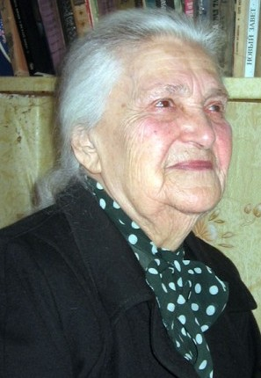
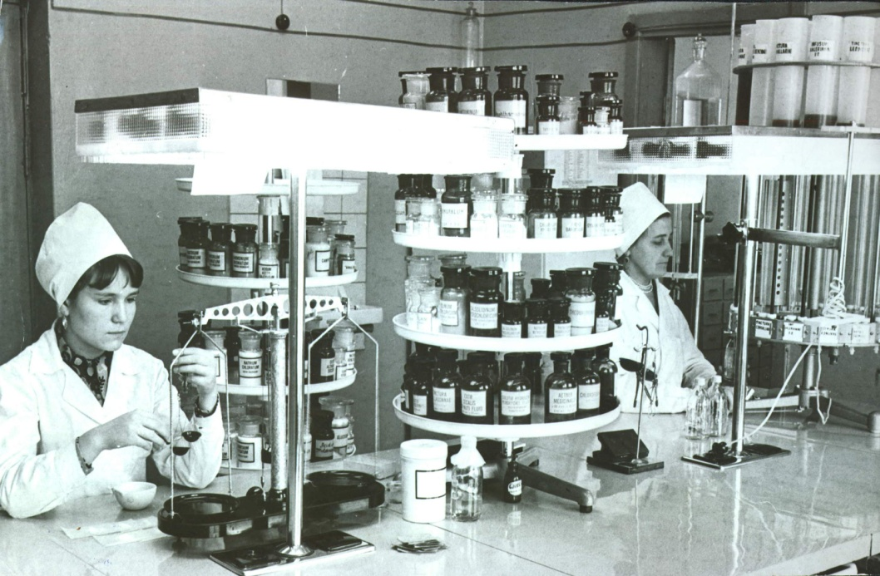
Свыше 40 лет проработала Глафира Николаевна в аптеке № 80 г. Слуцк и счастлива, что выбрала именно эту профессию.

Slide 19
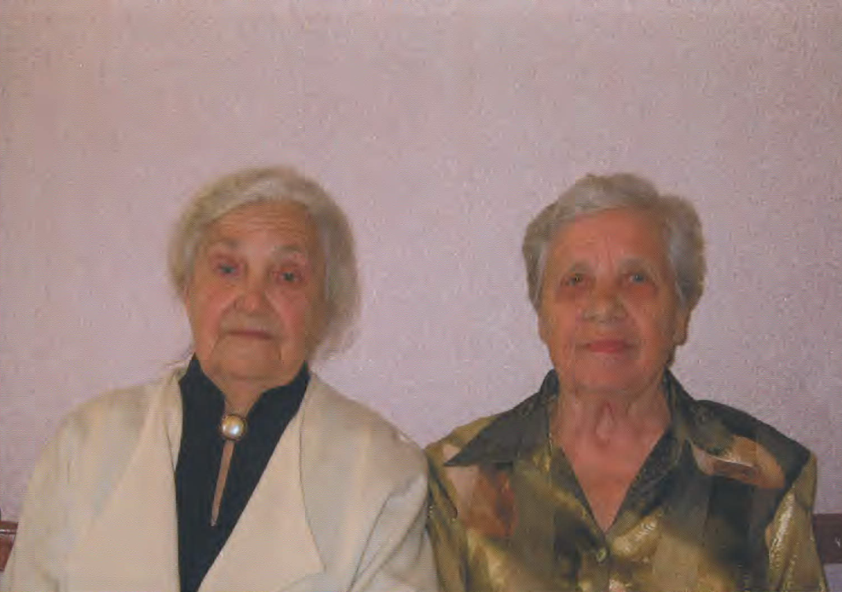
Заброцкая Галина Петровна, кассир районной аптеки № 80 г. Слуцк, в военные годы работала в эвакогоспитале. За заслуги в Великой Отечественной войне награждена орденом «Отечественной войны II-й степени», юбилейными медалями.
Бывшие работники аптеки
№ 80 г.Слуцк - фармацевт Пугачева Глафира Николаевна и кассир Заброцкая Галина Петровна.

Slide 20
Шутович Нина Ивановна, фармацевт районной аптеки № 80 г.Слуцк, участник партизанского движения, была медицинской сестрой в бригаде им.Чкалова, в отряде им.С.Лазо в Любанском районе. Награждена медалью «За Победу над Германией», орденом «Красной Звезды», орденом «Отечественной войны II-й степени».
Тяжелыми военными дорогами прошла санитарка районной аптеки № 18 города Дзержинск Котова Просковья Григорьевна, служила в терапевтическом подвижном полевом госпитале №2693. Имела ряд правительственных наград. Инвалид Великой Отечественной войны.
Активное участие в партизанском движении принимали: Кухаренко Зинаида Яковлевна, фармацевт районной аптеки № 4 г.Несвиж, Суворова Анна Павловна, свыше 10 лет трудилась в аптеке № 22 г.Заславль, Щебетова Надежда Ивановна, в течении многих лет заведовала аптекой № 32 п.Бобр Крупского района. Проработавшие много лет в Копыльском районе Лемеш Зинаида Романовна, фармацевт аптеки № 13 д.Грозово, и Малашевич Ольга Григорьевна, фармацевт аптеки № 97 г.Копыль.

Slide 21

Список наших коллег, кто отдавал себя и свою жизнь во имя спасения своей Родины, кто сражался в Великой Отечественной войне за наше спокойствие, самоотверженно оказывал профессиональную помощь воинам, партизанам и всему народу на протяжении долгих месяцев фронтовой жизни, участвовал в восстановлении и развитии нарушенного войной здравоохранения, завершить невозможно.
Котова Просковья Григорьевна
Малашевич Ольга Григорьевна
Пугачева Глафира Николаевна
Ружевич Янина Станиславовна
Иванова Валентина Петровна
Кухаренко Зинаида Яковлевна
Молчанская Вера Васильевна
Щебетова Надежде Ивановна
Заброцкая Галина Петровна
Фокеева Людмила Петровна
Шутович Нина Ивановна
Лемеш Зинаида Романовна
Захарова Анна Ефимовна

Slide 22
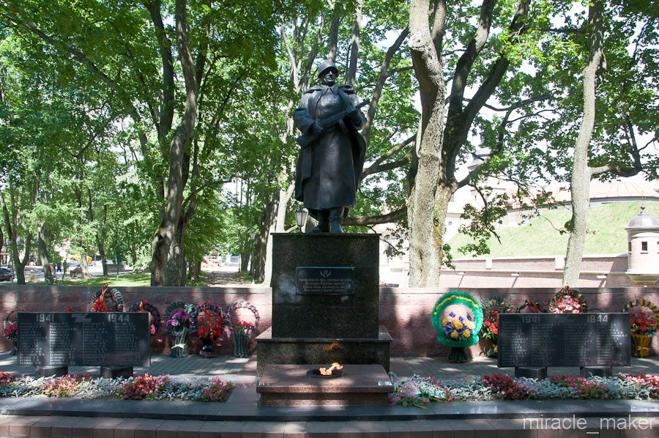
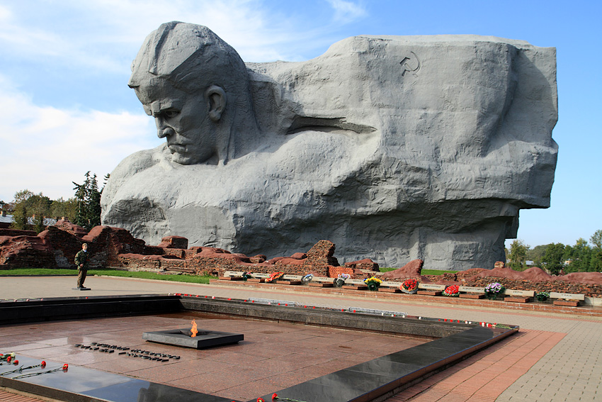
Схiлiце галаву ўсе долу
За патрыётаў тых часоў-
Хто ваяваў за нас, за волю,
З вайны дадому не прыйшоў.
Мы ўсе сягодня iм павiнны
Паставiць помнiк, землякi.
Каб спiс iмёнаў iх архiўны
Ў гранiце вырас – на вякi!
М. Сазончык

Slide 23
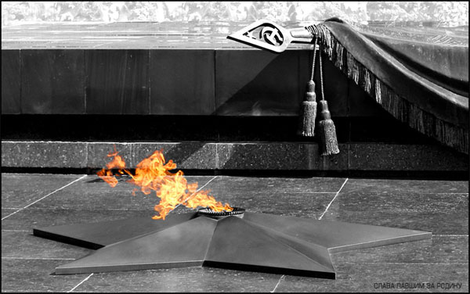
Великая Отечественная война стала уже историей. Но в сегодняшнем сложном, противоречивом, неспокойном мире события того времени, уроки войны имеют не только историческое значение. Они продолжают оставаться чрезвычайно острыми, актуальными для современности. Дальнейшая судьба человечества, сохранение мира на земле и самой жизни, прямо зависит от того, как эти уроки будут усвоены нами.

Slide 24

СПАСИБО ЗА ВНИМАНИЕ!

